Slide 1
Introduction to Natural Language Processing
Attapol Thamrongrattanarit
DAT 03 - Day 6

Slide 2
Types of Variables
Discrete
Continuous
Categorical
Text!

Slide 3
Goals today
Survey of Natural Language Processing
How to use libraries in Python (to do NLP)

Slide 4
Natural Language Processing is a technique for automating language tasks.

Slide 5
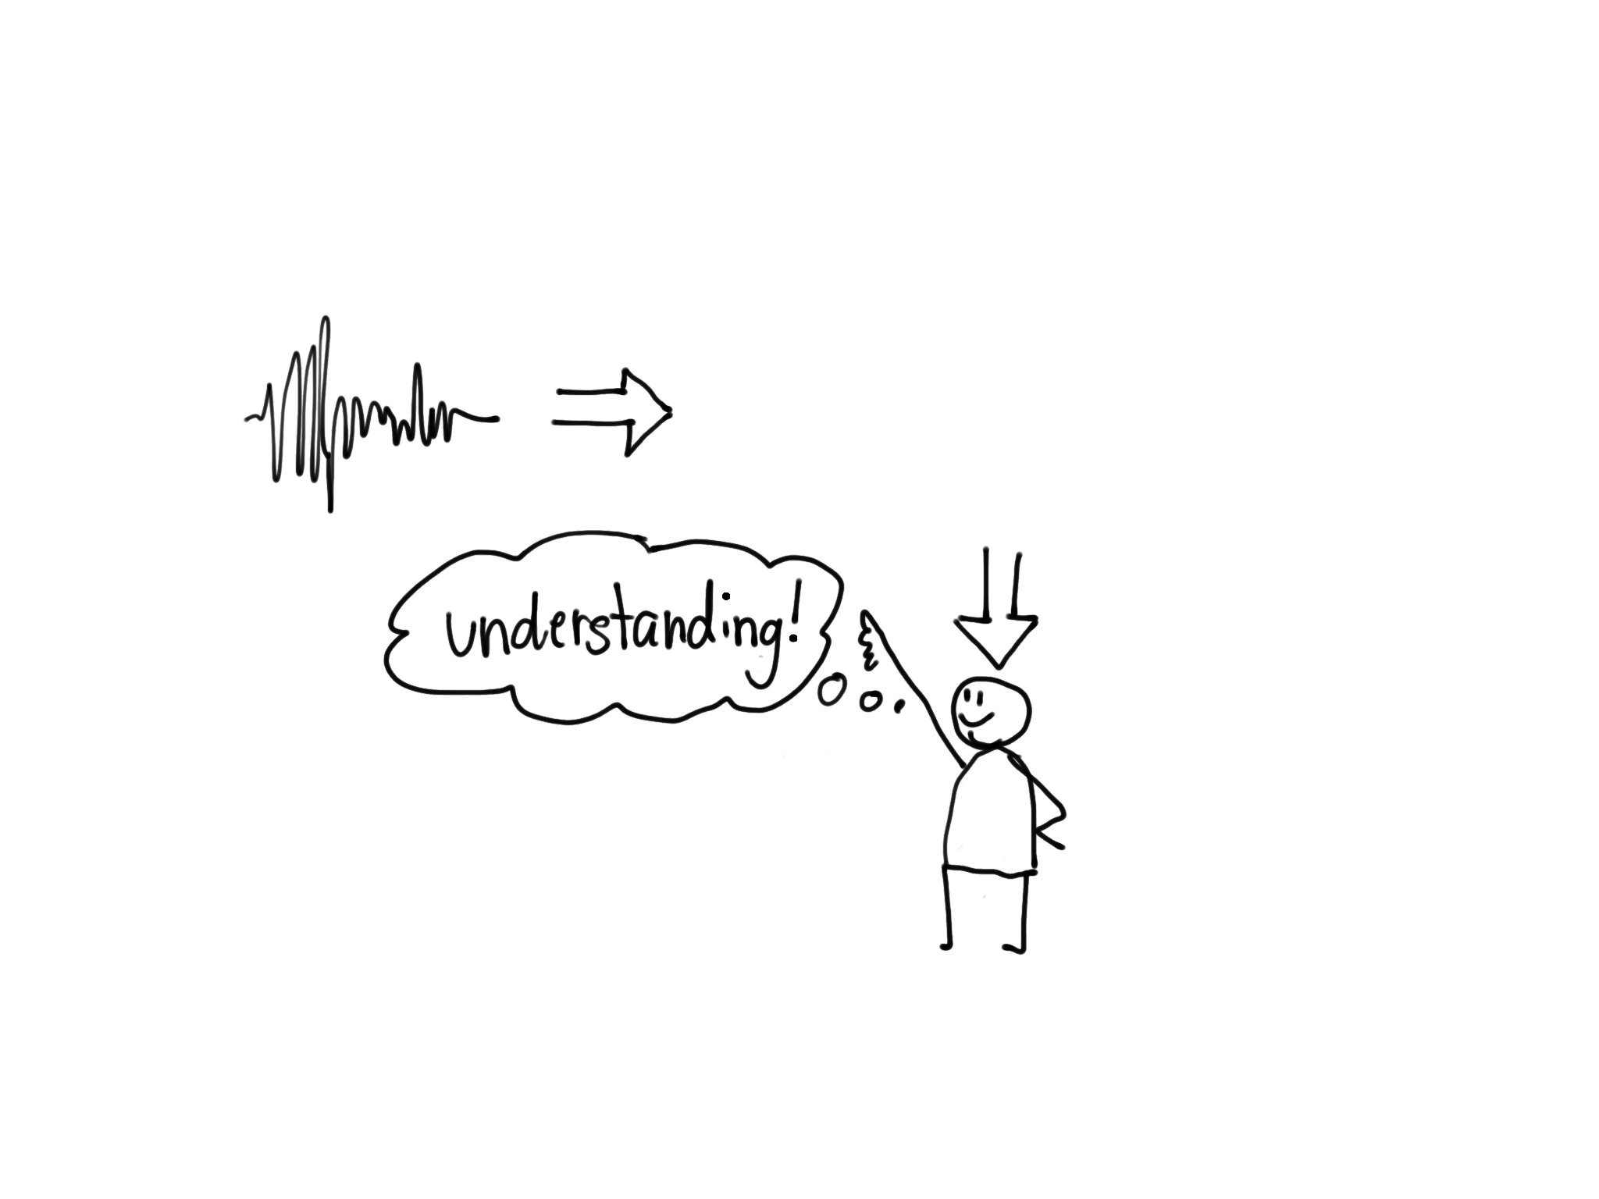
"เหตุใดเราจึงไม่เข้าใจความหมายของชีวิต"

Slide 6
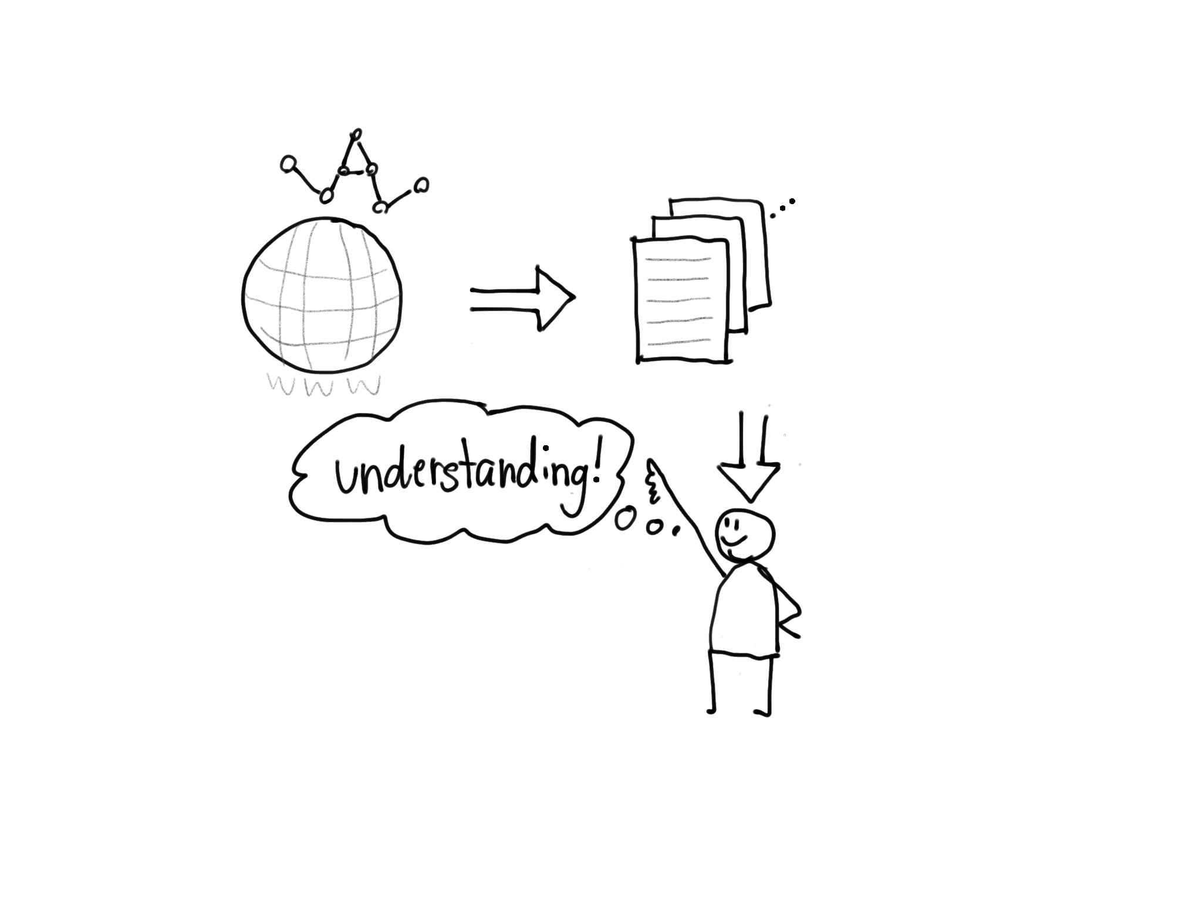

Slide 7
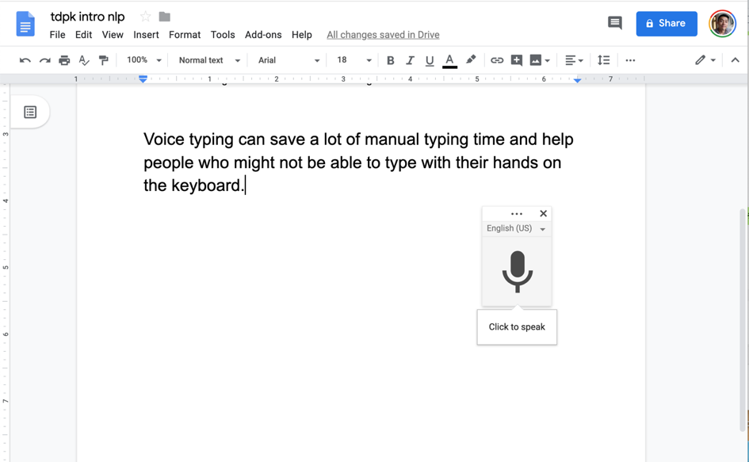
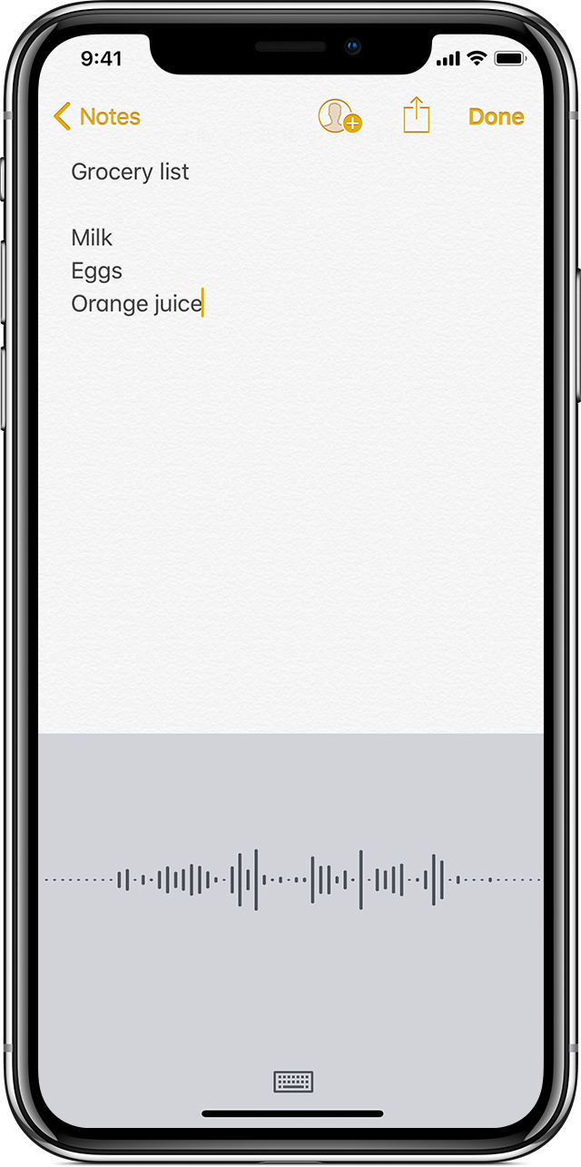
Speech Recognition Technology as an end-to-end application

Slide 8
What it means to understand language?
"ขออภัยครับ"
"เน็ตใช้ไม่ได้หลายวันแล้วค่ะ เมื่อไรจะมาซ่อมสักที"
"จะส่งเจ้าหน้าที่ไปแก้ไขใน วันพรุ่งนี้ครับ"

Slide 9


What it means to understand language?
สั่งซื้อไอโฟนรุ่นใหม่ส่งถึงเชียงใหม่ใช้เวลากี่วันครับ

Slide 10
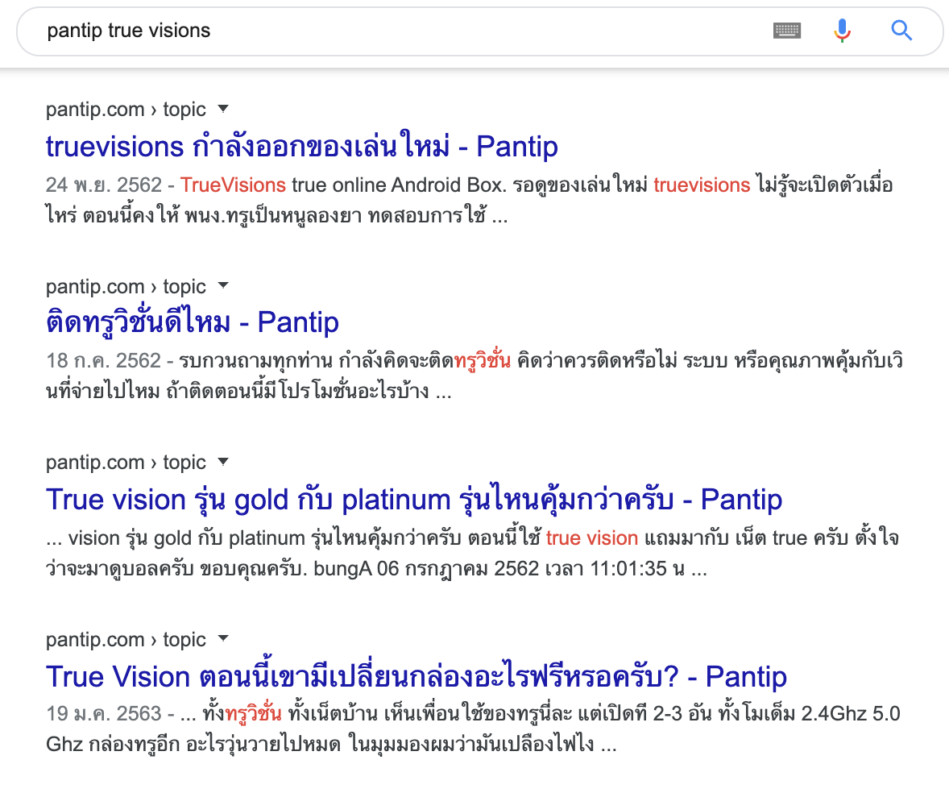
Brand monitoring from online data
The data are already there!

Slide 11
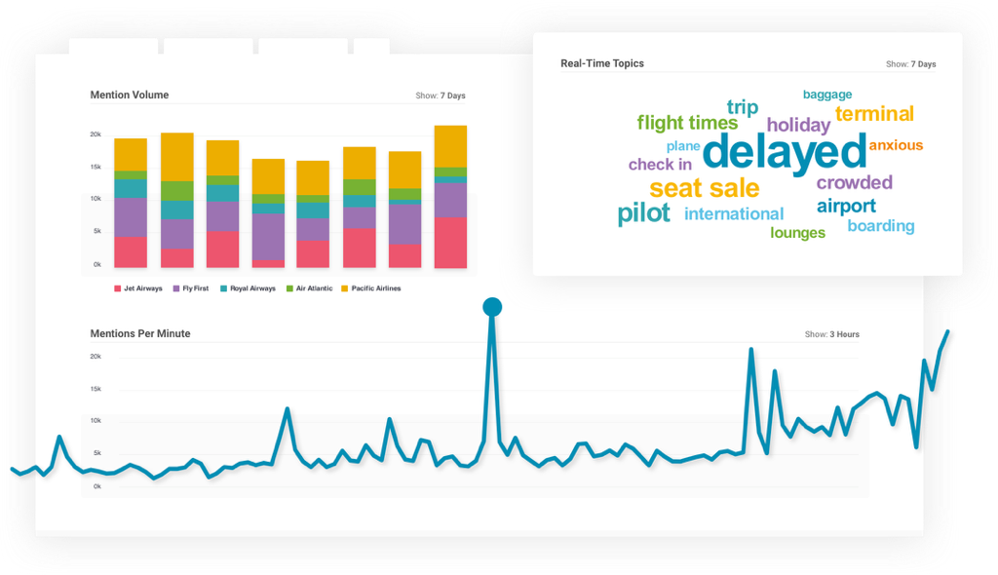

Slide 12




Social Media Tracking
Crisis Alert
Auto-response for frequent questions
AI Chatbot
Use cases of Natural Language Processing

Slide 13
From zero to NLP to Intelligence

Slide 14
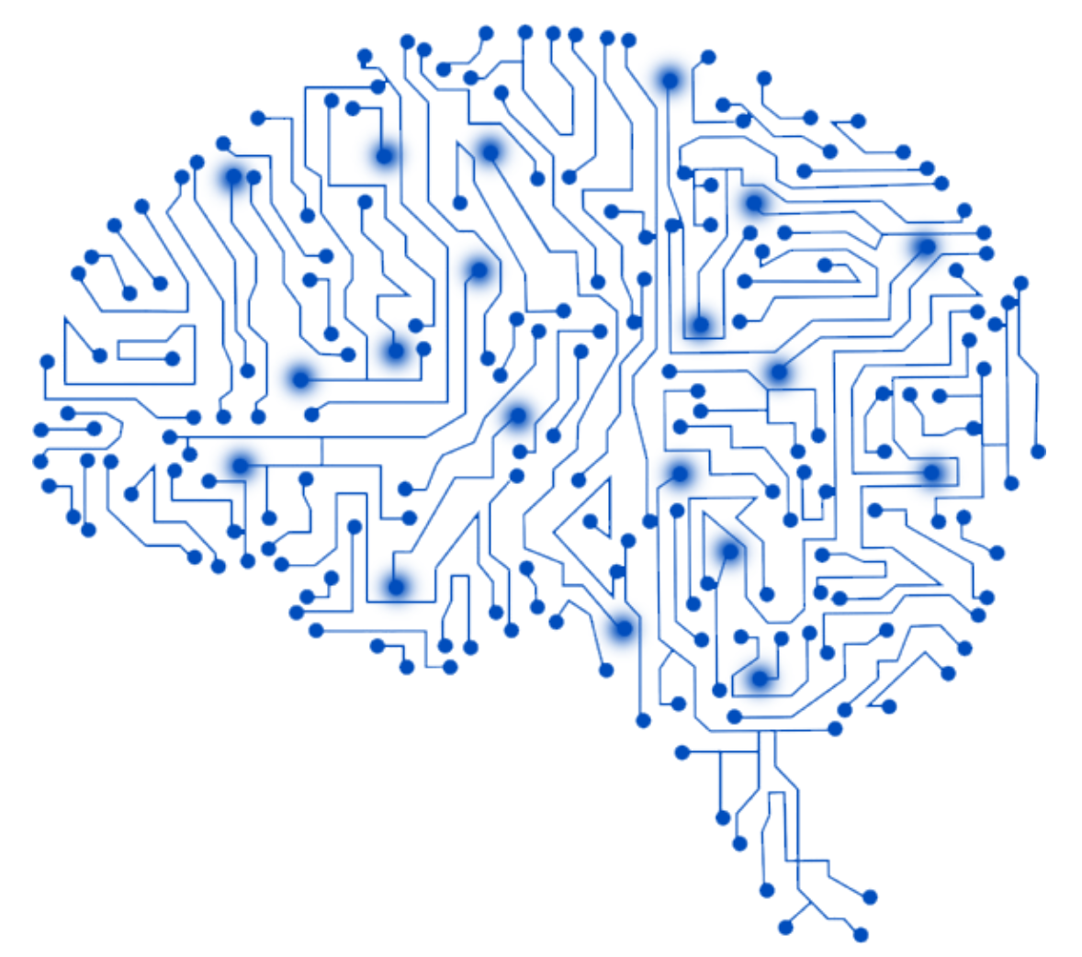
Machines learn from examples
Training data
Machine Learning Algorithm
Input | Output

Slide 15
Automatic Linguistic Analysis is required by many tasks
สั่งซื้อไอโฟนรุ่นใหม่ส่งถึงเชียงใหม่ใช้เวลากี่วันครับ

Slide 16
Word Segmentation
สั่งซื้อไอโฟนรุ่นใหม่ส่งถึงเชียงใหม่ใช้เวลากี่วันครับ
สั่ง | ซื้อ | ไอโฟน | รุ่น | ใหม่ | ส่ง | ถึง | เชียงใหม่ | ใช้ | เวลา | กี่ | วัน

Slide 17
How to make a word segmenter
Training data
Machine Learning Algorithm
Input | Output
"สวัสดีครับ" | สวัสดี | ครับ
"ถามหน่อยครับ" | ถาม | หน่อย | ครับ
 | ...
"ขอโทษค่ะ อะไรนะคะ" | ขอโทษ | ค่ะ | อะไร | นะ | คะ

Slide 18
Part-of-speech tagging
สั่งซื้อไอโฟนรุ่นใหม่ส่งถึงเชียงใหม่ใช้เวลากี่วันครับ
สั่ง | ซื้อ | ไอโฟน | รุ่น | ใหม่ | ส่ง | ถึง | เชียงใหม่ | ใช้ | เวลา | กี่ | วัน
V | V | N | N | A | V | P | N | V | N | A | N

Slide 19
How to make a part-of-speech tagger
Training data
Machine Learning Algorithm
Input | Output
จัด หา คอมพิวเตอร์ | V V N
ราคา เพิ่ม ขึ้น | N V V
 | ...
เสียง เบา เกิน ไป | N A Adv Adv

Slide 20
Named-Entity Recognition
สั่งซื้อไอโฟนรุ่นใหม่ส่งถึงเชียงใหม่ใช้เวลากี่วันครับ
สั่ง | ซื้อ | ไอโฟน | รุ่น | ใหม่ | ส่ง | ถึง | เชียงใหม่ | ใช้ | เวลา | กี่ | วัน
V | V | N | N | A | V | P | N | V | N | A | N
 |  | product |  |  |  |  | province

Slide 21
Machine Learning x NLP
Machine Learning is an algorithm that allows computers to learn from data
Supervised learning - input and output (labels) must be provided
Unsupervised learning - sorting data into groups

Slide 22
Common Basic NLP Tasks
Speech Recognition
Word segmentation
Part-of-speech tagging
Named-Entity Recognition
Syntactic parsing
Machine Translation

Slide 23
Common Basic NLP Tasks
Speech Recognition
Word segmentation
Part-of-speech tagging
Named-Entity Recognition
Syntactic parsing
Machine Translation
We need more annotated data and better models for Thai!

Slide 24
NLP Libraries

Slide 25


NLP Libraries in Python
pip install pythainlp
pip install spacy

Slide 26
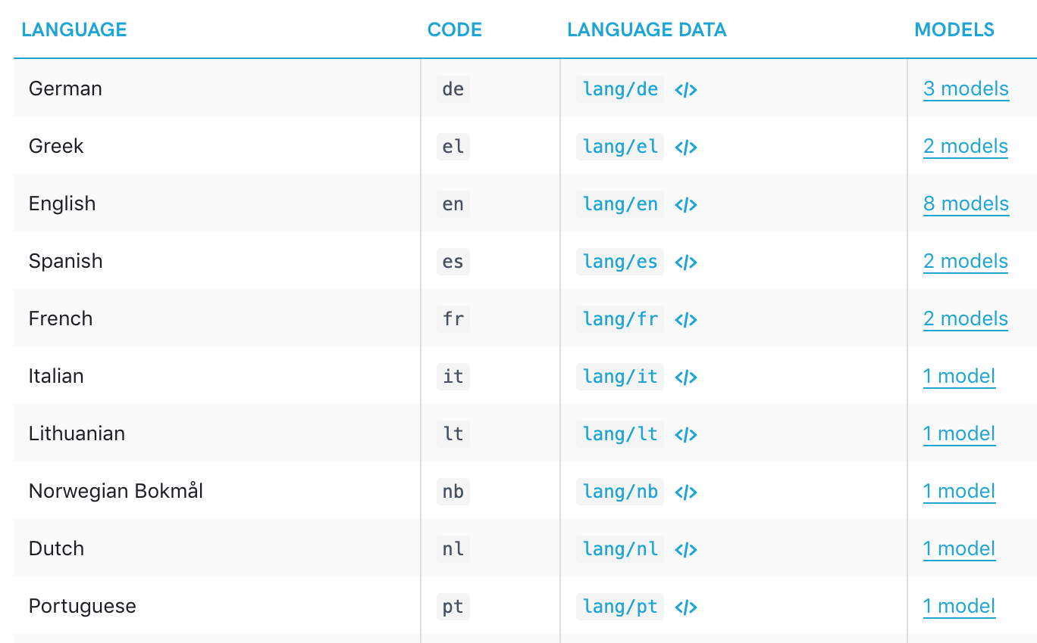
Spacy supports many languages (2019)

Slide 27
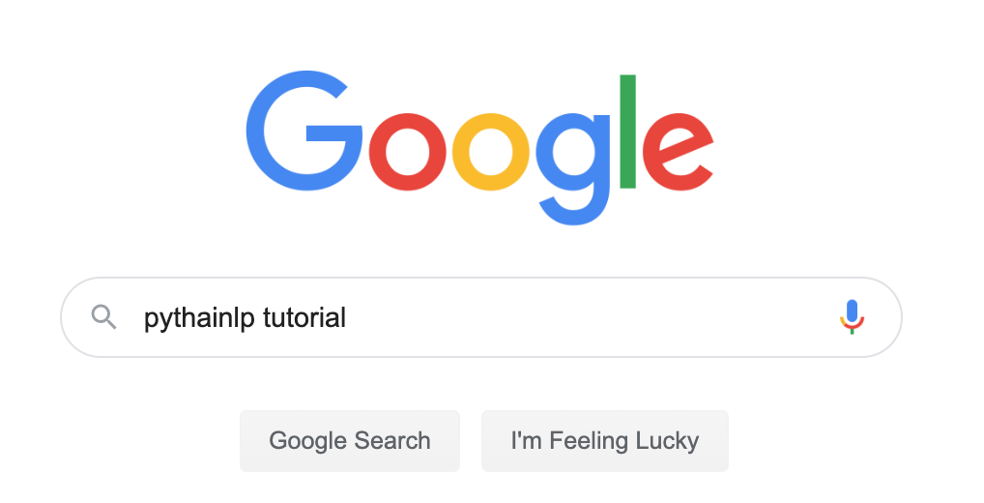

How to use these libraries?

Slide 28
Thai NLP with PythaiNLP

Slide 29
Installing pythainlp
pip install pythainlp[attacut]

Slide 30
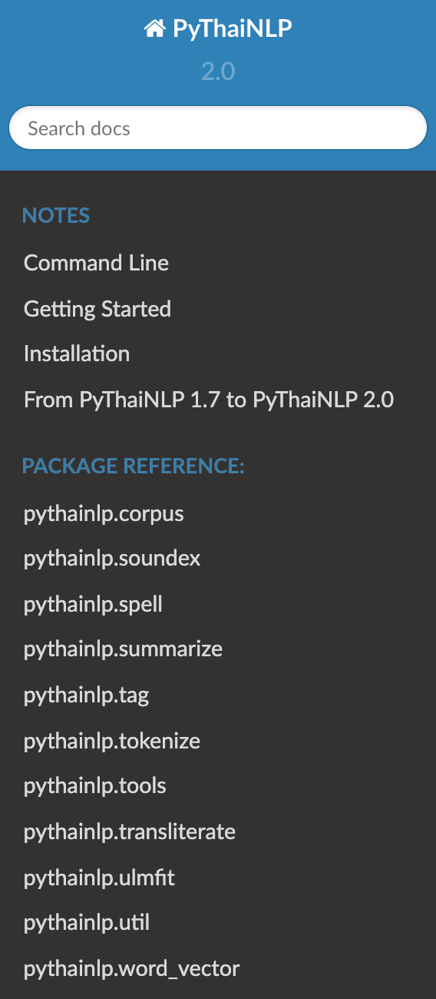
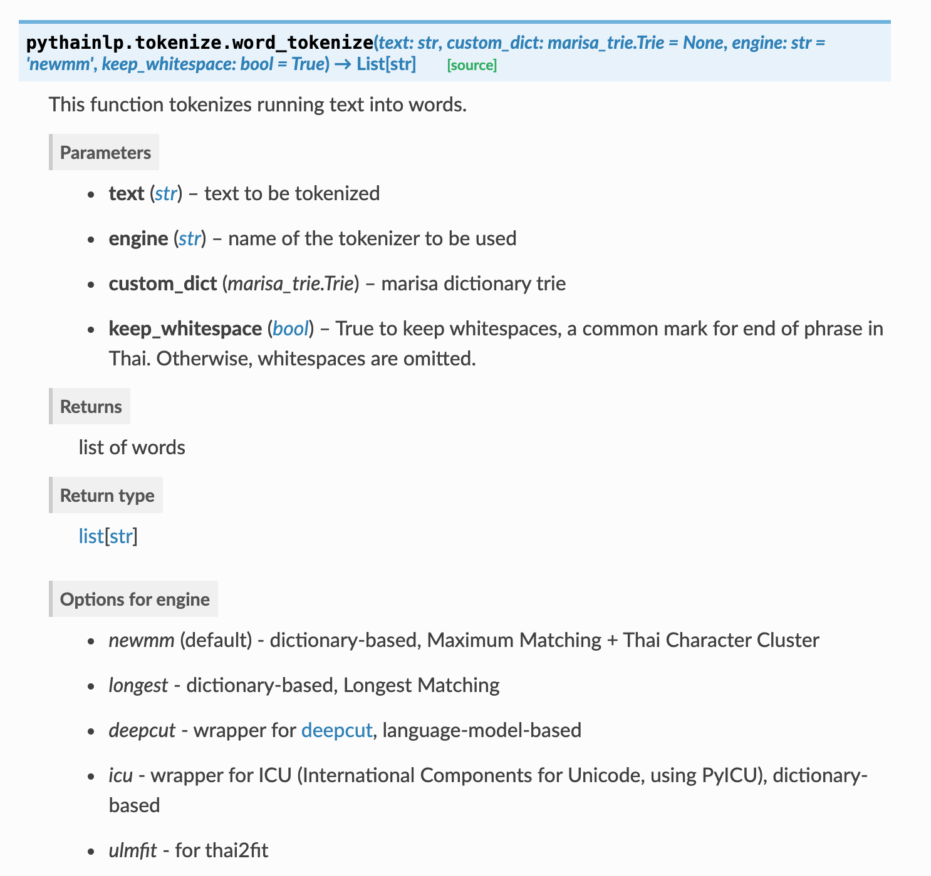

Slide 31
Word segmentation with PythaiNLP
from pythainlp.tokenize import word_tokenize
test_sentence = "สั่งซื้อไอโฟนส่งถึงเชียงใหม่ใช้เวลากี่วัน"
tokens = word_tokenize(test_sentence,
engine="attacut")
print(tokens)
import pythainlp
test_sentence = "สั่งซื้อไอโฟนส่งถึงเชียงใหม่ใช้เวลากี่วัน"
tokens = pythainlp.tokenize.word_tokenize(test_sentence,
engine="attacut")
print(tokens)
['สั่ง', 'ซื้อ', 'ไอ', 'โฟน', 'ส่ง', 'ถึง', 'เชียงใหม่', 'ใช้', 'เวลา', 'กี่', 'วัน']

Slide 32
ลอง Tokenize ประโยคเหล่านี้
Exercise
เปรียบเทียบ newmm (dictionary-based) กับ attacut (ML-based)
ประโยคที่มีชื่อคนอยู่ในประโยค เช่น สภาแต่งตั้งคุณประยุทธ์เป็นนายกรัฐมนตรี
ประโยคที่มีภาษาต่างประเทศ เช่น โมเดลที่มีพารามิเตอร์เยอะมักจะโอเวอร์ฟิตกับดาต้า
ประโยคที่มีการสะกดผิด เช่น ผู้ปกครองไม่นุญาติให้ญาตมารับ

Slide 33
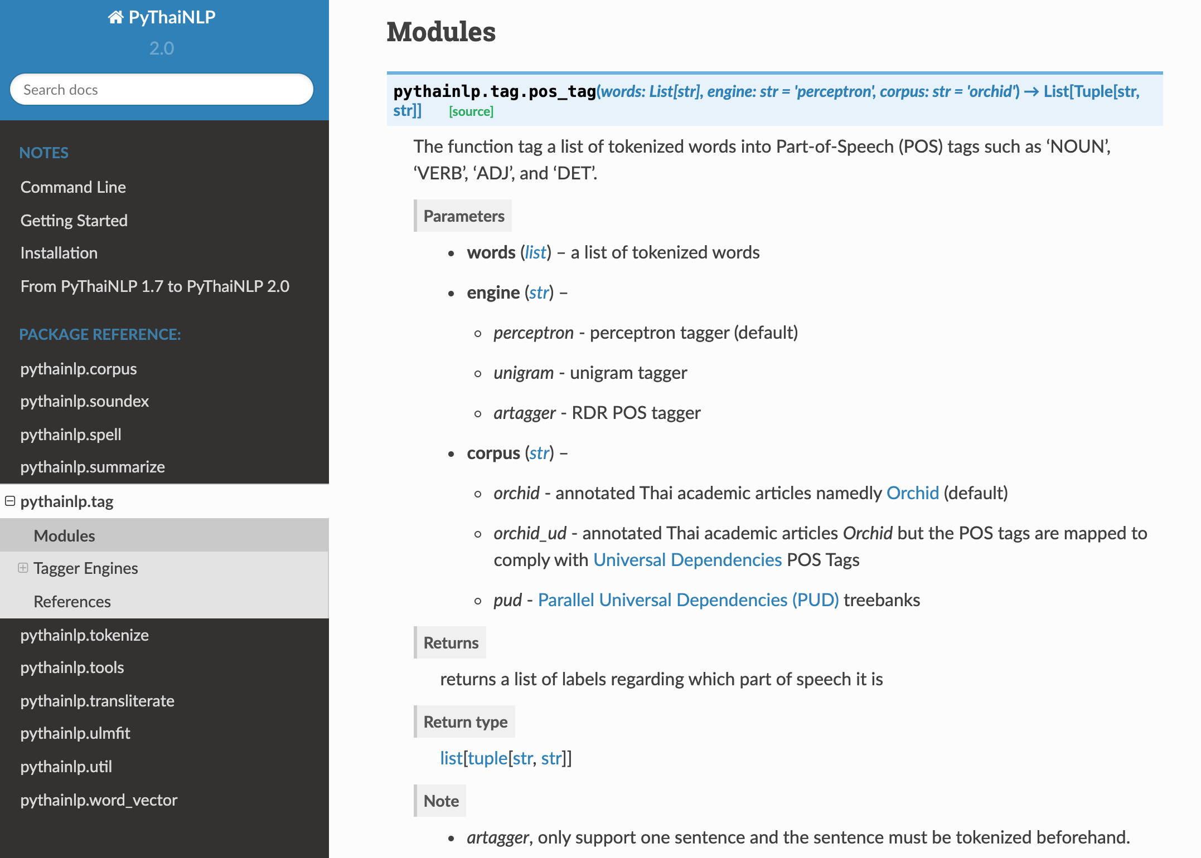

Slide 34
POS tagging with PythaiNLP
import pythainlp
pythainlp.tag.pos_tag(['สั่ง', 'ซื้อ', 'ไอ', 'โฟน', 'ส่ง', 'ถึง', 'เชียงใหม่', 'ใช้', 'เวลา', 'กี่', 'วัน'])
[('สั่ง', 'NOUN'),
('ซื้อ', 'NOUN'),
('ไอ', 'VERB'),
('โฟน', 'VERB'),
('ส่ง', 'VERB'),
('ถึง', 'ADP'),
('เชียงใหม่', 'ADJ'),
('ใช้', 'VERB'),
('เวลา', 'NOUN'),
('กี่', 'ADJ'),
('วัน', 'NOUN')]

Slide 35
ลอง POS-tag ประโยคเหล่านี้
Exercise
ประโยคที่ tag กำกวม เช่น ไก่ขันตอนน้องทำขันตก
ประโยคที่มีชื่อคนอยู่ในประโยค เช่น สภาแต่งตั้งคุณประยุทธ์เป็นนายกรัฐมนตรี
ประโยคที่มีภาษาต่างประเทศ เช่น โมเดลที่มีพารามิเตอร์เยอะมักจะโอเวอร์ฟิตกับดาต้า
ประโยคที่มีการสะกดผิด เช่น ผู้ปกครองไม่นุญาติให้ญาตมารับ

Slide 36
NLP with Spacy

Slide 37
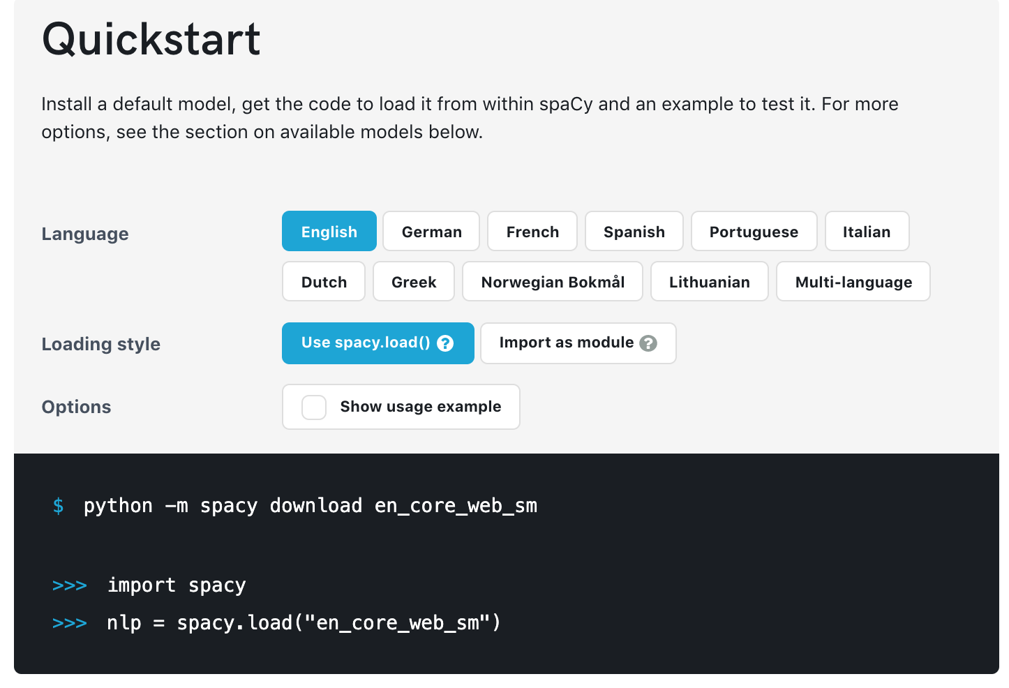
https://spacy.io/usage/models

Slide 38
Spacy does everything in one go
import spacy english_processor = spacy.load("en_core_web_sm") doc = english_processor("Apple is looking at buying U.K. startup for $1 billion") for token in doc: print(token.text, token.pos_, token.ent_type_)
Apple PROPN ORG
is AUX
looking VERB
at ADP
buying VERB
U.K. PROPN GPE
startup NOUN
for ADP
$ SYM MONEY
1 NUM MONEY
billion NUM MONEY

Slide 39
ลอง process ข้อความภาษาอังกฤษ
Exercise
ประโยคที่มี tag กำกวม
ประโยคที่มีชื่อประเทศหนึ่งชื่อ และชื่อคนหนึ่งชื่อ

Slide 40
Text Classification

Slide 41
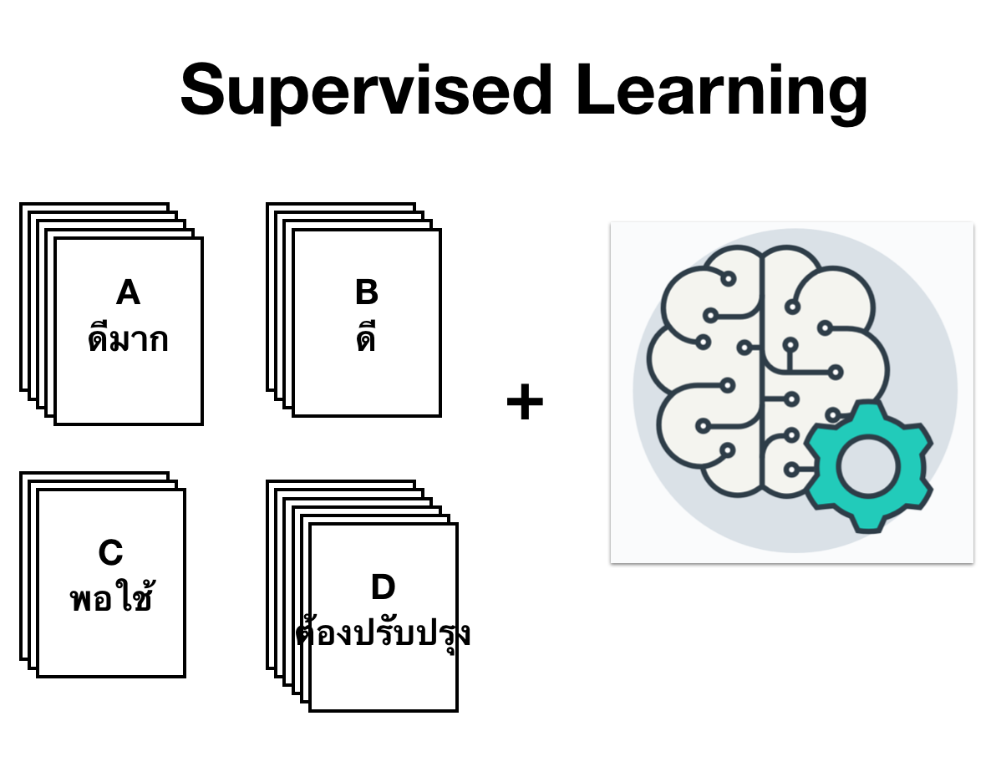

Slide 42
Text Classification
Sentiment Analysis
Category classification
Spam Detection
Search Engine

Slide 43
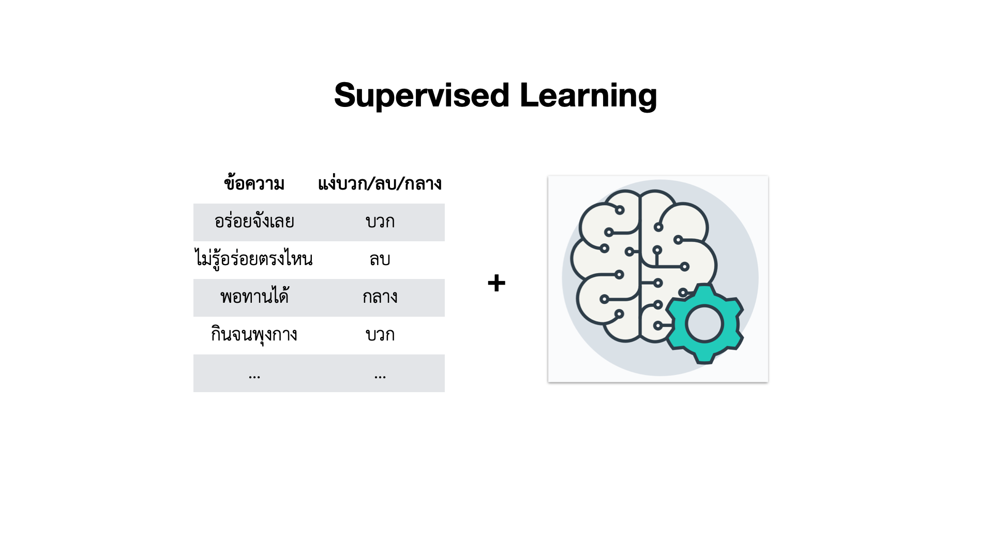

Slide 44
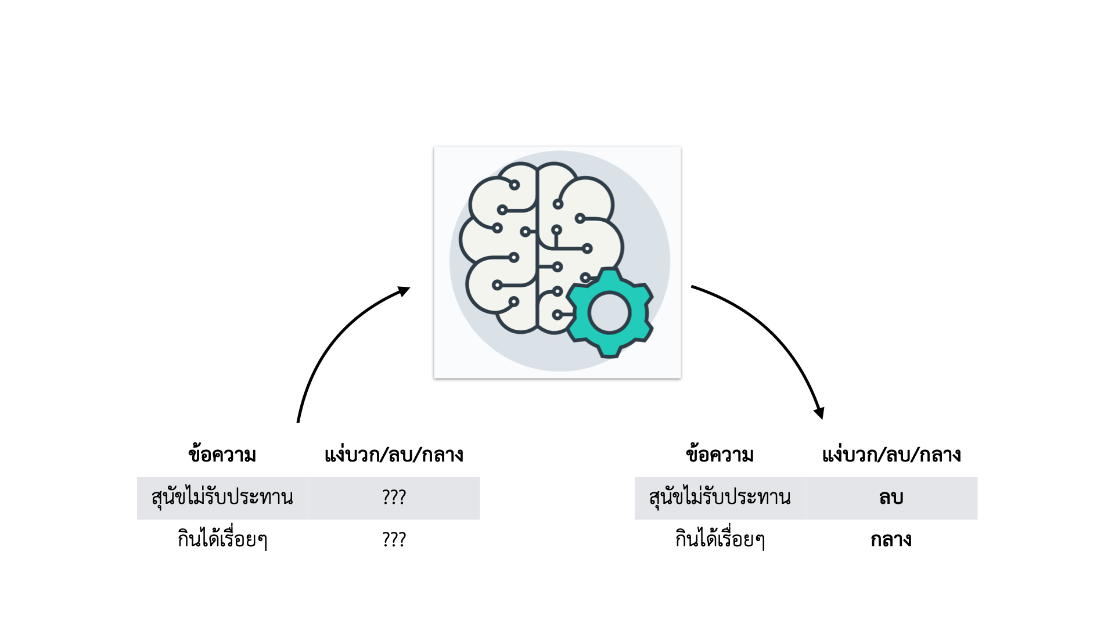

Slide 45


Slide 46
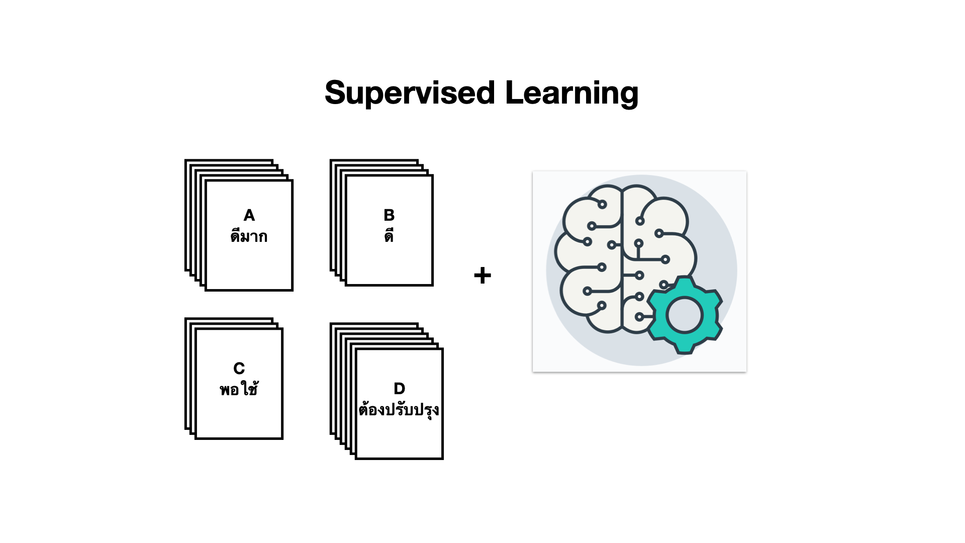

Slide 47
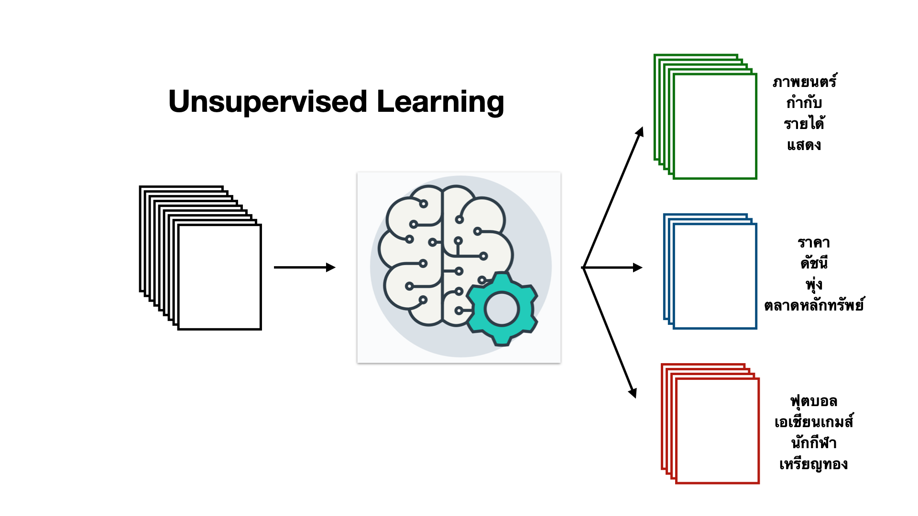

Slide 48
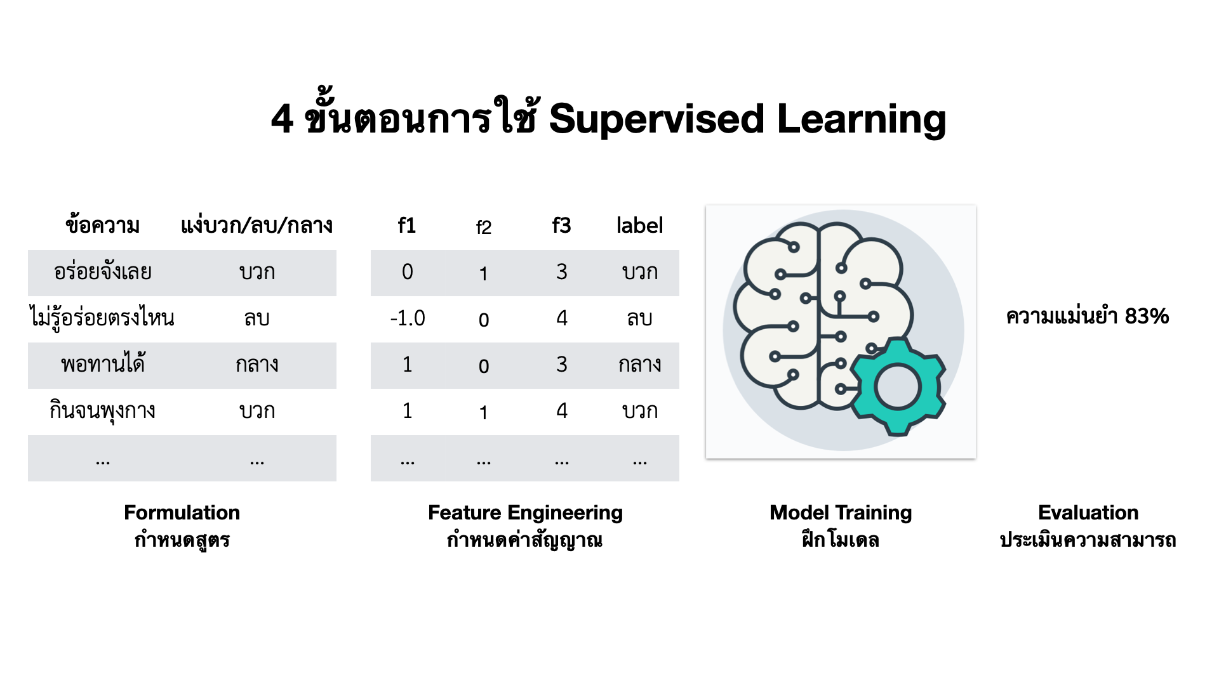

Slide 49
วิธีการเทรน Model Sentiment Analysis ด้วย sklearn

Slide 50
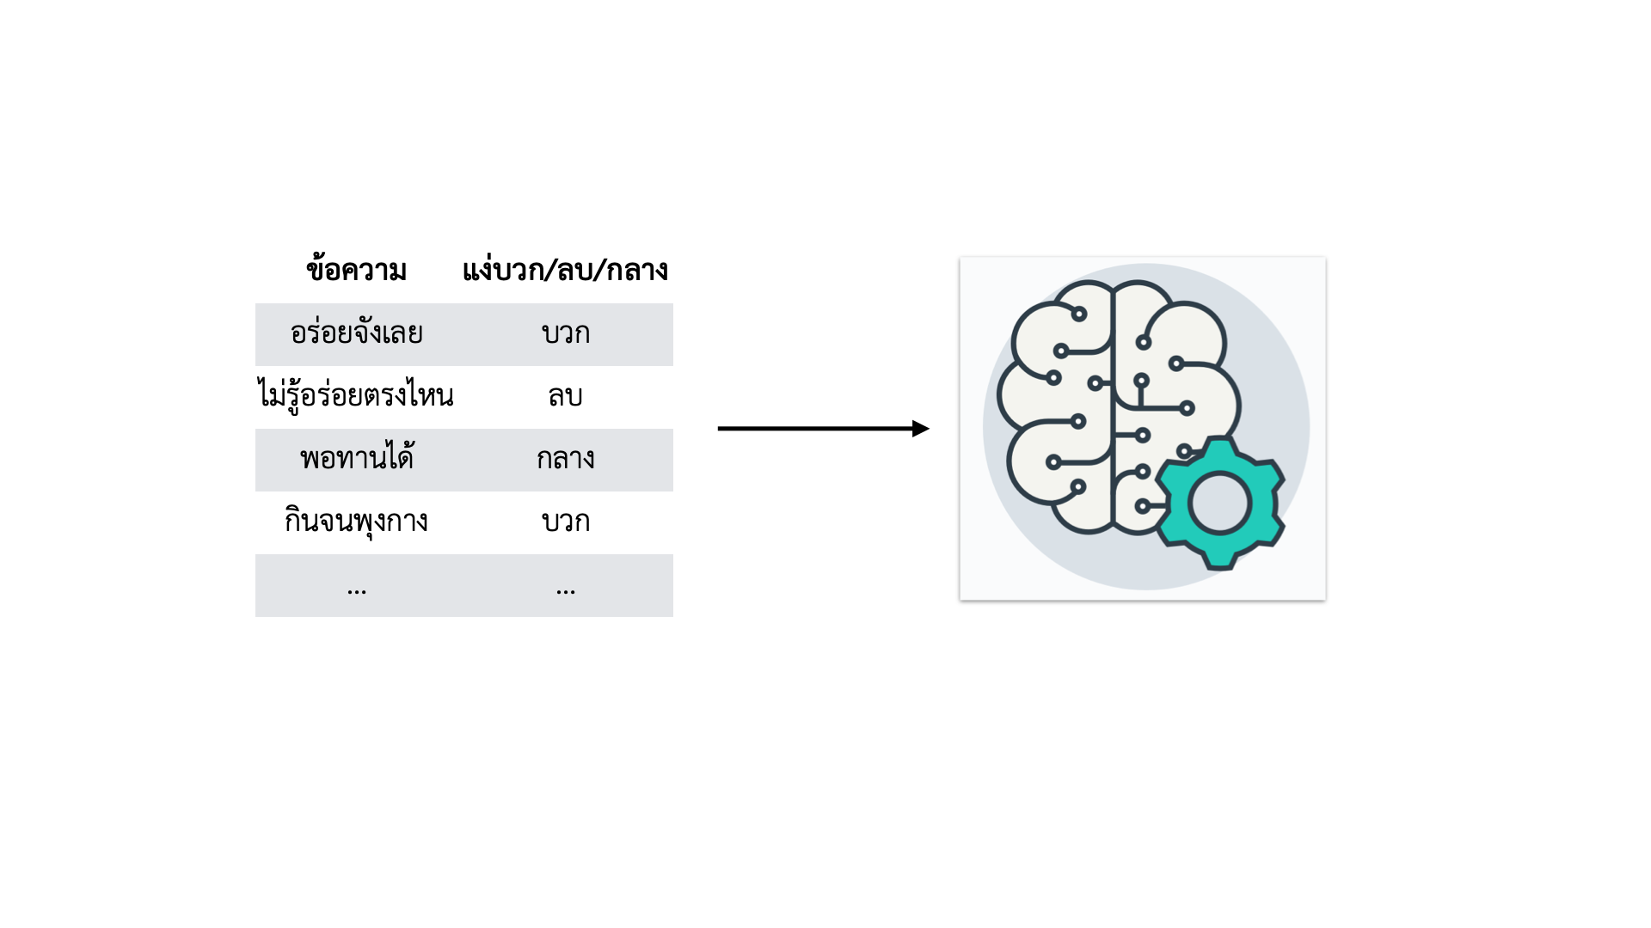

Slide 51
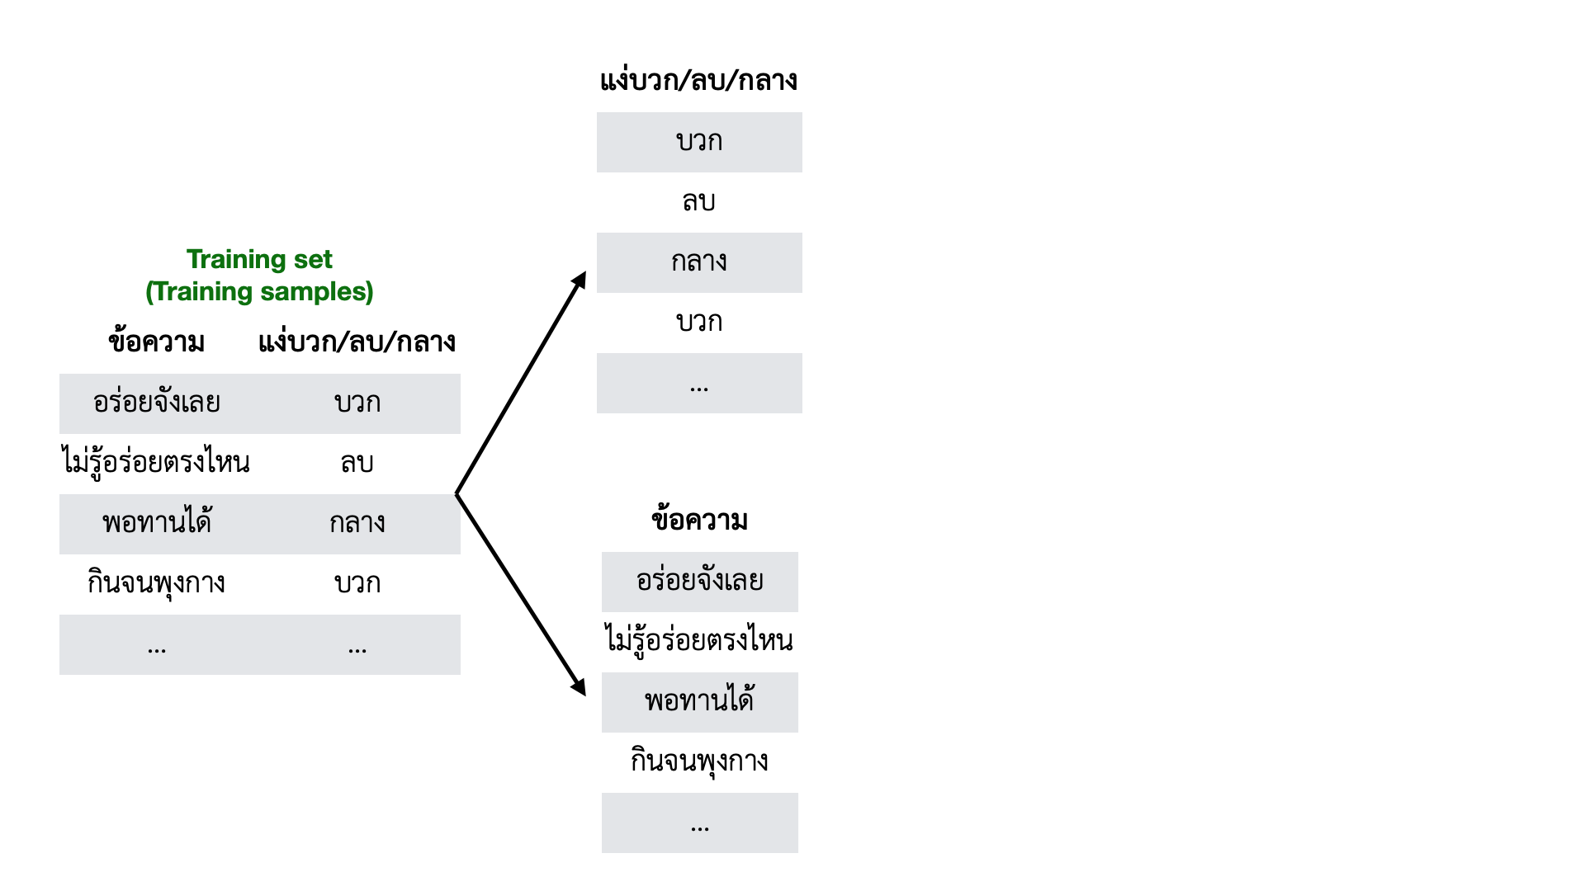

Slide 52
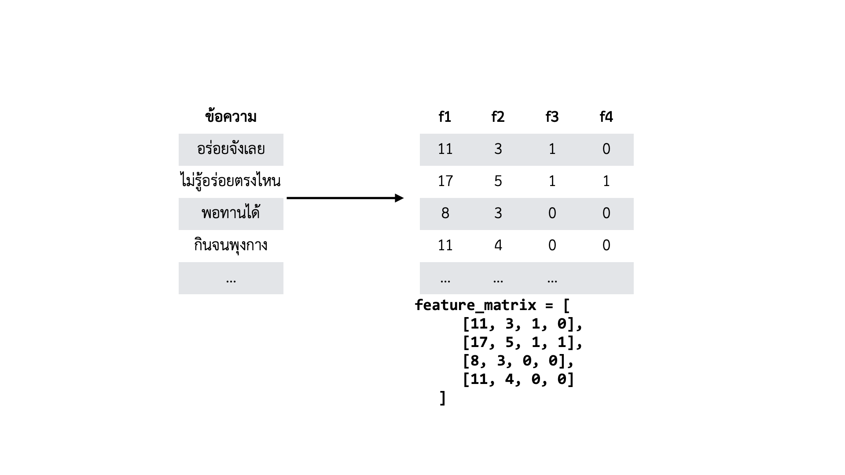

Slide 53
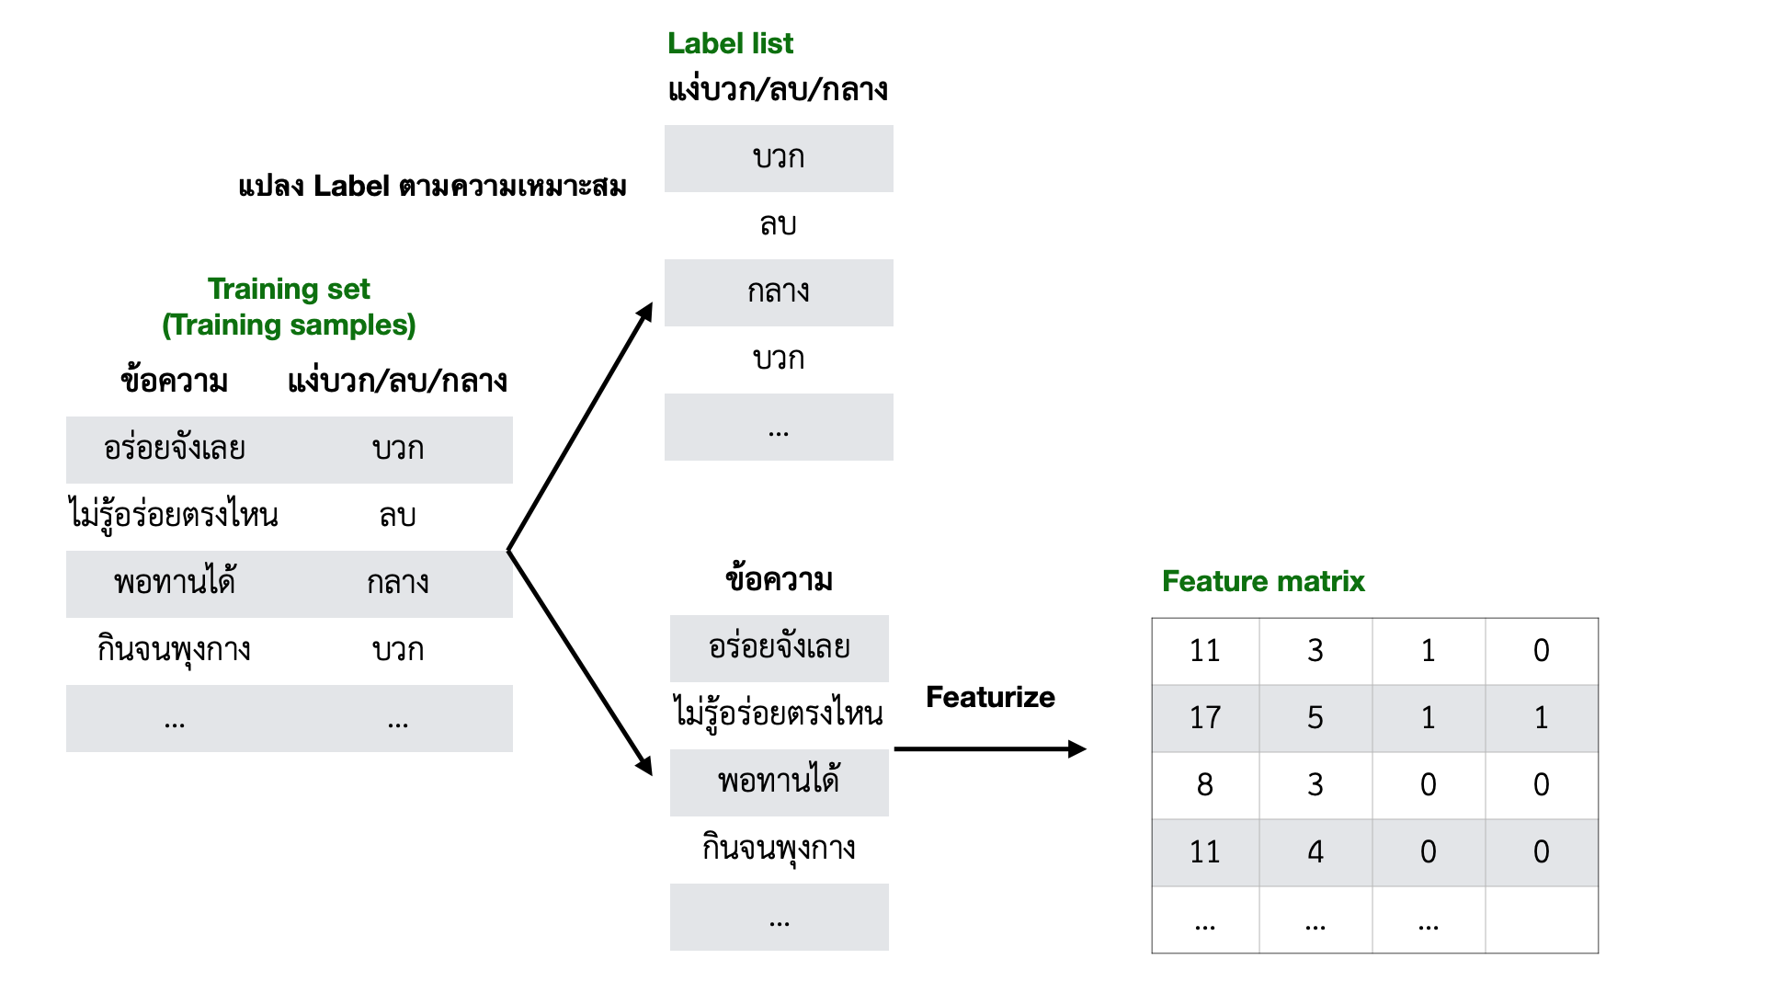

Slide 54
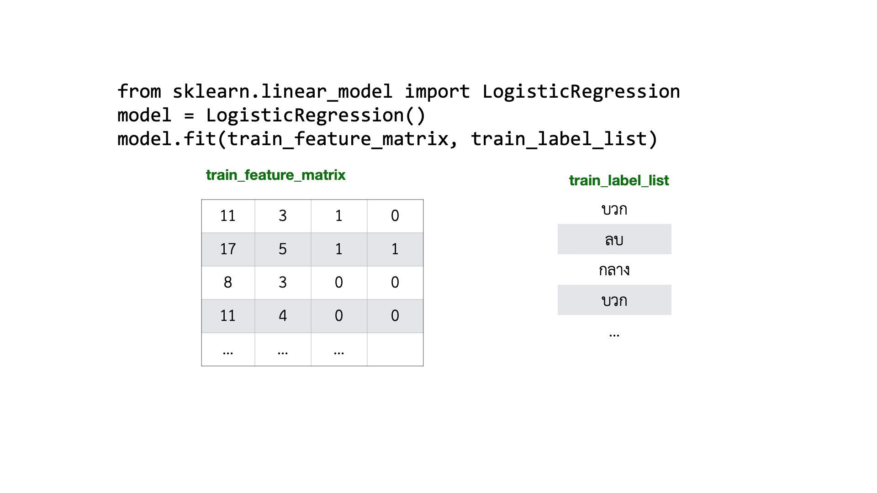

Slide 55
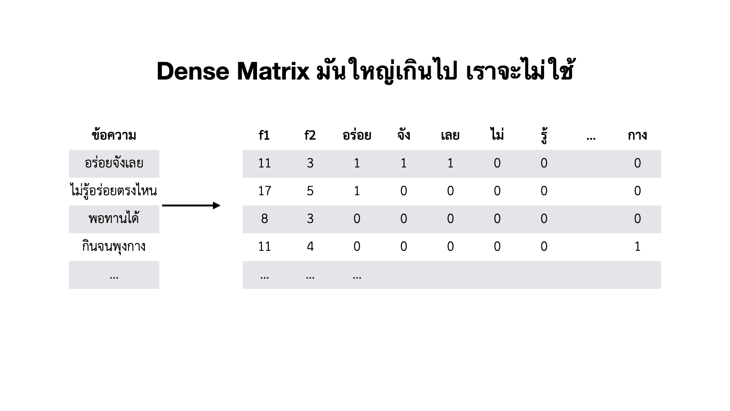

Slide 56
3 ขั้นตอนการประมวล Text
Tokenize and Clean
Featurize: คำนวณสัญญาณที่น่าจะเป็นประโยชน์ต่อการ predict
แปลงเป็น Sparse matrix

Slide 57
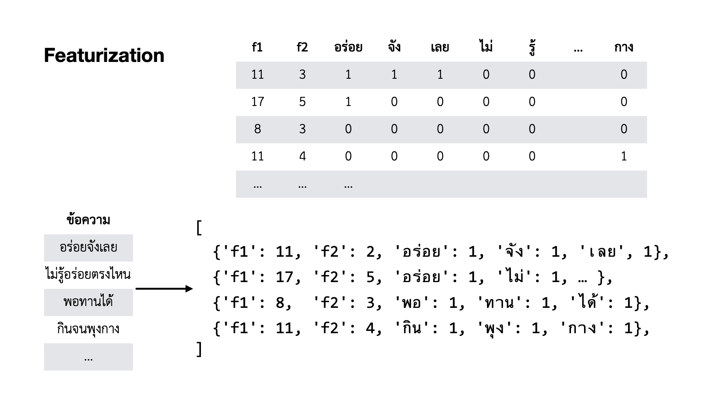

Slide 58
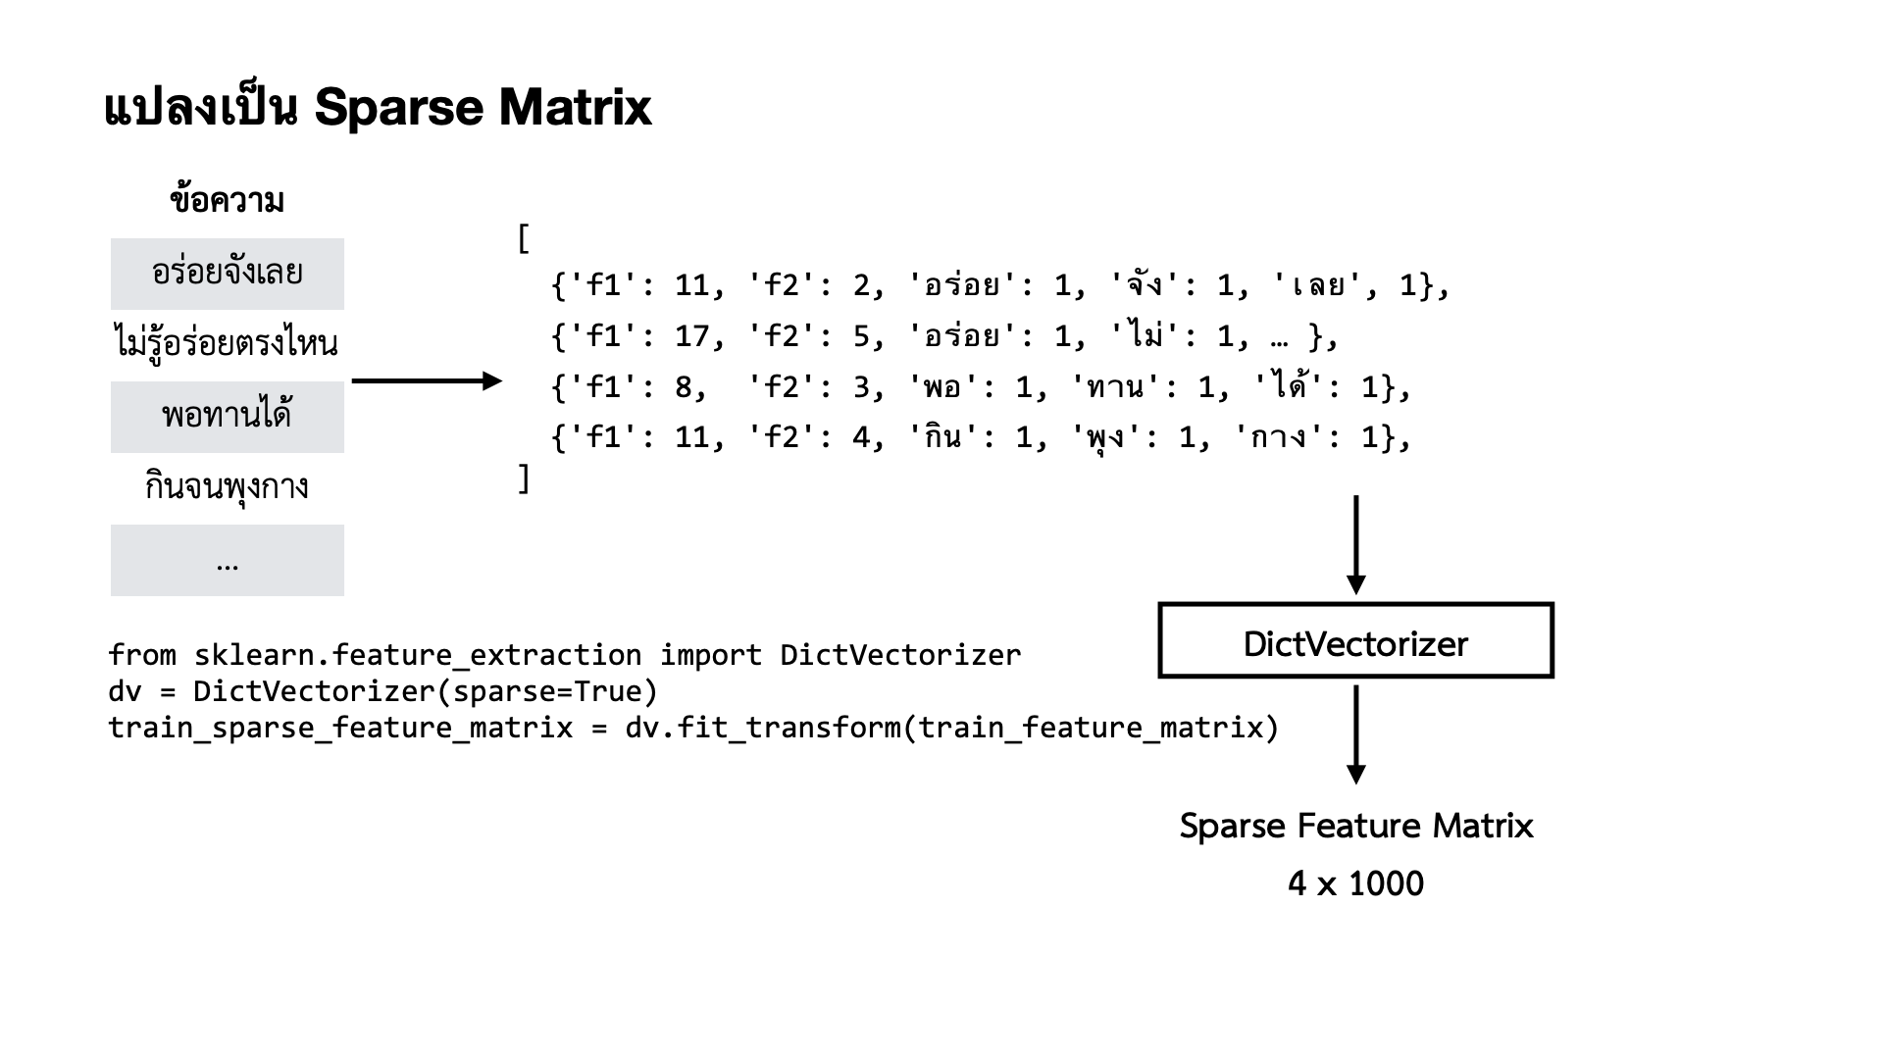

Slide 59
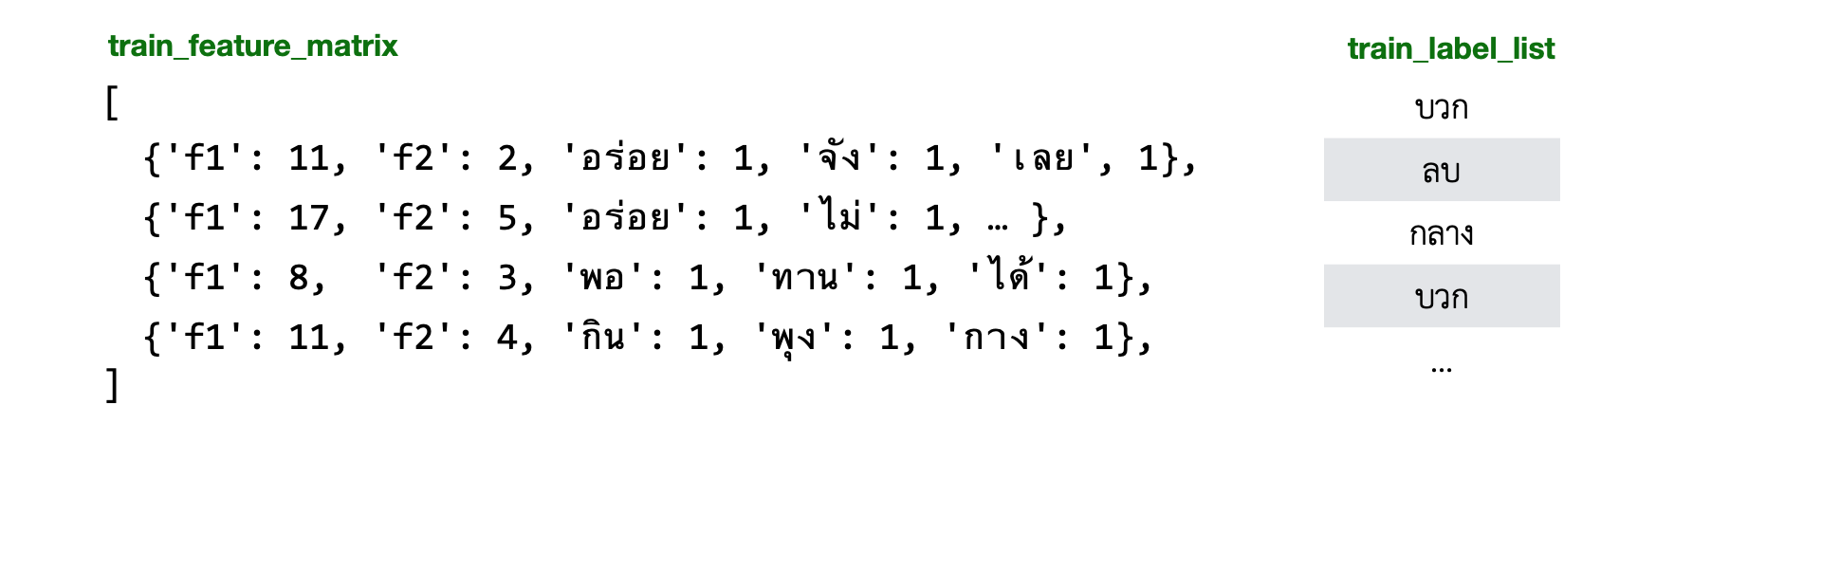
from sklearn.linear_model import LogisticRegression
from sklearn.feature_extraction import DictVectorizer
dv = DictVectorizer(sparse=True)
train_sparse_feature_matrix = dv.fit_transform(train_feature_matrix)
model = LogisticRegression()
model.fit(train_sparse_feature_matrix, train_label_list)

